Slide 1
Mo i Rana – Næringsforeningen 20. mai 2022

Slide 2
Agenda
Kort om Avinor
Status Ny lufthavn Mo i Rana
Spørsmål & svar

Slide 3
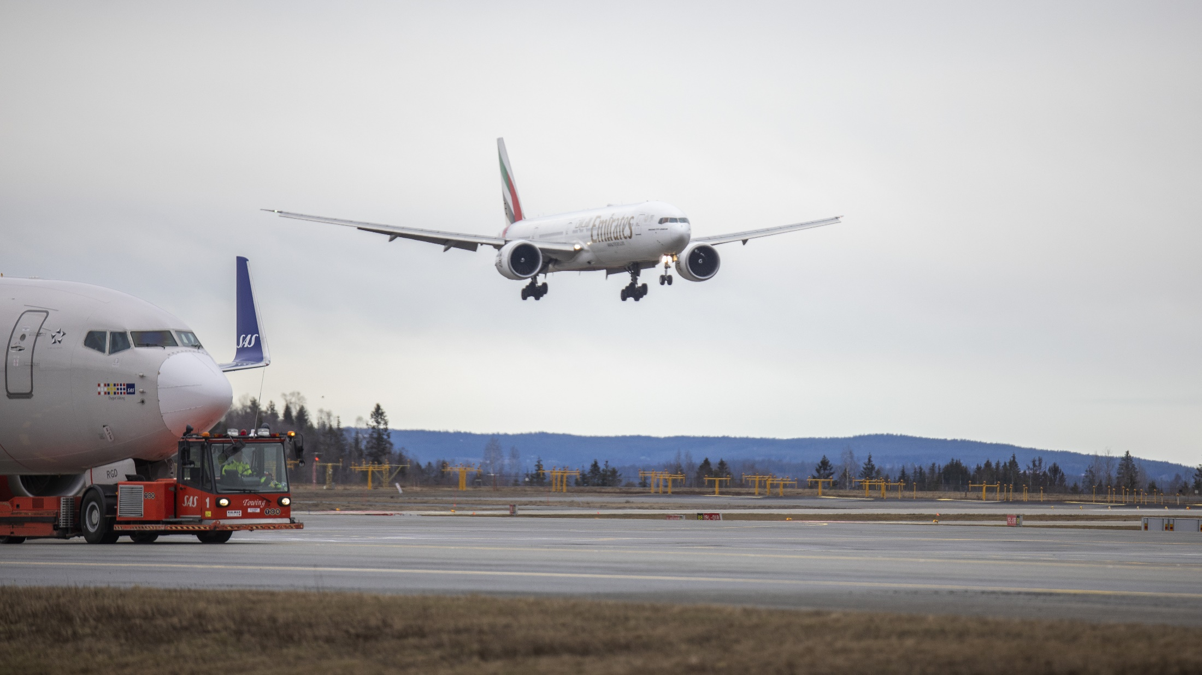






Pandemiens innvirkning på Avinor
-13,5 MRD
7,4 MRD
-59%
2,3 MRD
Avinors inntektsbortfall
2020-2021
Korona-støtte
fra staten til Avinor
2020-2021
Færre passasjerer
2021 vs. 2019
Reduserte
driftskostnader
fra 2020-2021
Notes:
Pandemiens innvirkning: Hele styringssytemet snudd opp ned over natta
Avinor har tapt NOK 14 milliarder siden 2020
•Tilskudd fra staten (NOK 7.4 mrd) dekker noe av kostnadene
•Om lag 750 har vært permittert i Avinor
•Permitteringer er fortsatt aktuelt ved behov
Redusert 300 ÅV gjennom avganger
Trafikktall:
•«Normalt» trafikkvolum tilbake i 2024
•-59% antall reisende i 2021 vs. 2019
•Uforutsigbare passasjerstrømmer – folk bestiller reiser kort tid før avreise
Reduserte driftskostnader og investeringer:
Driftskostnader:
•NOK -1.3 milliarder i reduserte driftskostnader i perioden 2019-2021
Investeringer:
•Investeringer (CAPEX) 2019: 2,5 mrd
•Investeringer (CAPEX) 2021: 2,9 mrd
•Budsjett (CAPEX) 2021: 3,55 mrd
•Reduksjon i 2021 0,65 mrd
•Opprinnelig plan for 2020 var 3,8 mrd, men i 2020 investerte vi 2,9 mrd

Slide 4
Fremtidstro – grunnlag for ny Avinorstrategi
Samfunns-oppdrag
Passasjerbilde
Utvikling i flytransport-verdikjeden
Bærekraftig
utvikling
Teknologi, innovasjon og kompetanse
  Luftfart vil fortsette å være en samfunnskritisk funksjon i Norge.
  Pandemien, teknologi og hensynet til bærekraft vil ha varig effekt på reise-mønstre (og Avinors fremtidige inntekter).
  Lavkostmodellen og nye forretningsmodeller vil ta en større andel av markedet (og stille større krav til Avinor).
  All verdiskapning må være bærekraftig for å beholde «license to operate».
  Teknologi, innovasjon og riktig kompetanse vil være nødvendig i fremtidig drift.
Nye flyteknologier
  Tradisjonell luftfart vil endres markant av nye flyteknologier
Notes:
Peke på

Slide 5
Agenda
Kort om Avinor
Status Ny lufthavn Mo i Rana
Spørsmål & svar

Slide 6
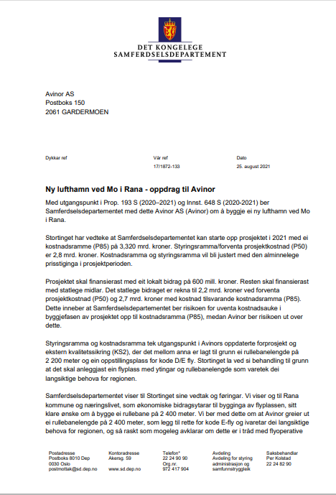
Oppdraget – dette skal vi levere
Rullebane med 2200 m eller 2400 m
Tilhørende taksebaner
Flyoppstillingsplasser for 3 stk. kode C
Flyoppstillingsplass for 1 stk. Kode D/E
Flyoppstillingsplass for 1 stk. kode B
To oppstillingsplasser for helikopter
Plattform for deice for kode C
Terminalbygg på ca 5 000 m²
Drift- og servicebygg på ca 4200 m²
Parkeringsplasser for 450 personbiler
Tilknytning til kommunal vann/avløp, kraftforsyning og omlegging kommunal vei
Adkomstvei fra E12, inkl gang-/sykkelvei

Slide 7

Organisering
Konsernsjef Avinor
Koordinering Drift
Prosjektstyre
Samarbeidsforum RK og PLU
Prosjektdirektør
Stab / fagressurser
Ass. Prosjektdirektør
Oppdragsleder
enkelt entrepriser
Oppdragsleder Anlegg
Samspill
Oppdragsleder Bygg
Samspill
Oppdragsleder Stab
Samspill
Entreprenører
forberedende arbeider
Samspillsorganisasjon
entreprenør

Slide 8
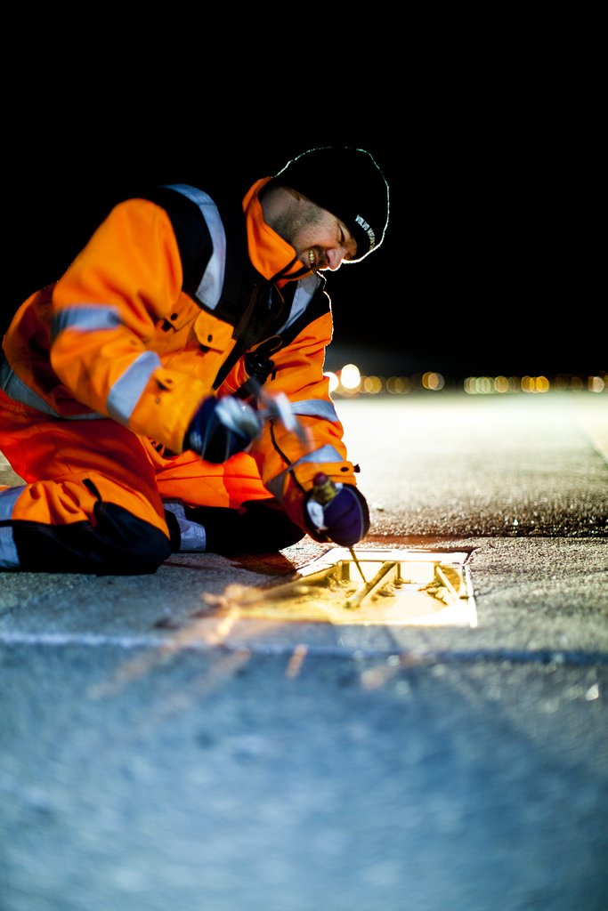
Viktige prosesser
Reguleringsplan
Grunnerverv
Anleggskonsesjon (miljø)
ESA godkjenning (finansiering)
Konsesjon (bygge & drifte)

Slide 9
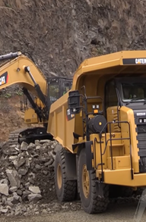
Gjennomføringsmodell
Forberedende arbeider:
  Overvannsledning, anleggsveier, rigger
  Totalentrepriser
Hovedarbeidene:
  Rulle/taksebane, terminal, adkomst, parkering
  Samspillentreprise
    Fase 1 – Samspill; løsninger, fremdrift, kostnader
    Fase 2 – Gjennomføring bygg og anlegg
Tekniske kompletteringsarbeider:
  Security, flynavigasjon, passasjerprosessering
  Avinor egenleveranser på rammeavtaler

Slide 10
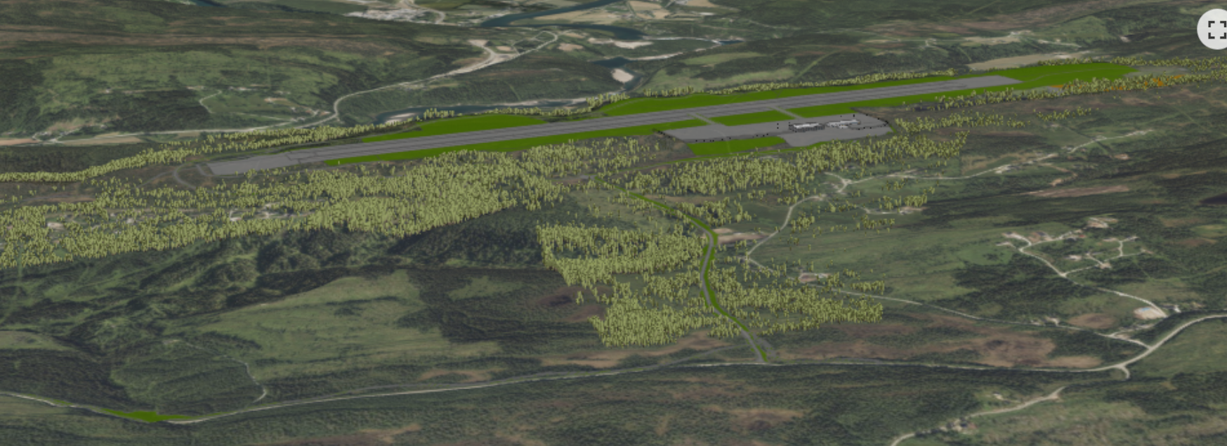
Utklipp fra prosjekteringsmodell

Slide 11
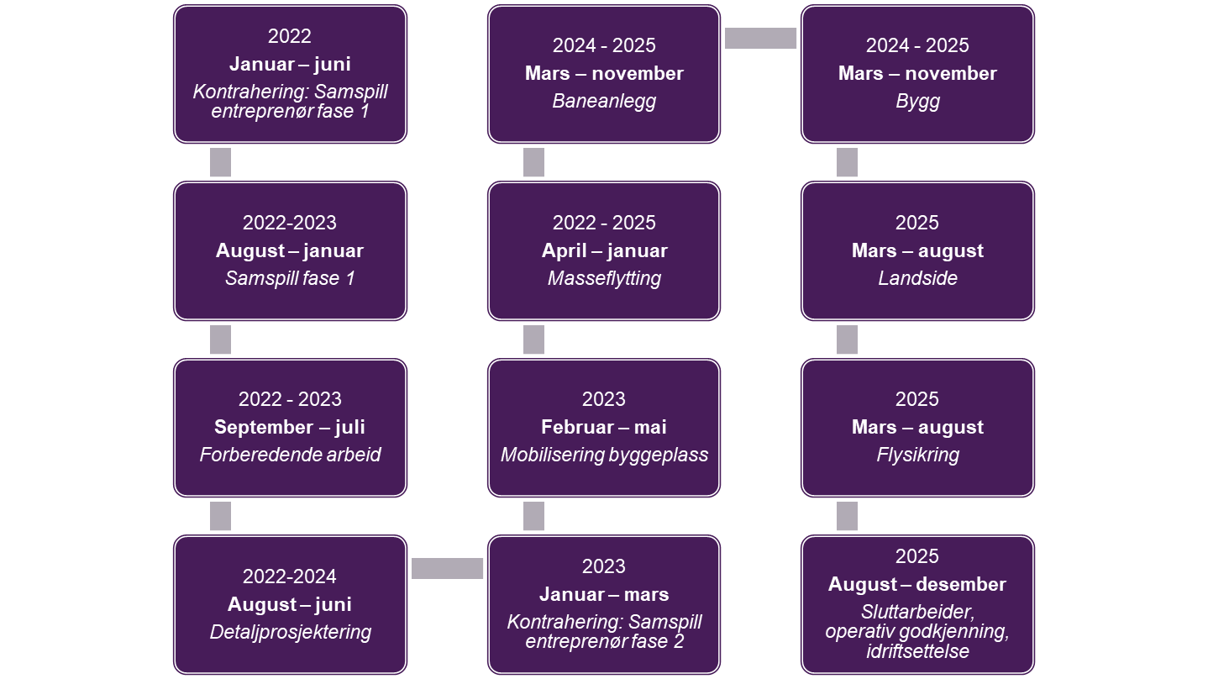
Plan for framdrift

Slide 12
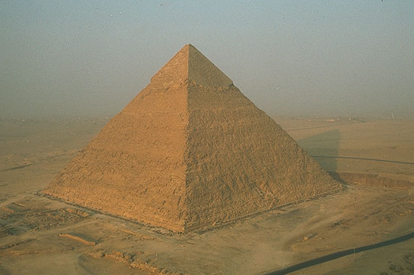
Et enormt anleggsprosjekt
12 millioner tonn stein og 2,3 millioner tonn løsmasse skal flyttes
Tilsvarer 2x Kheops-pyramiden
+

Slide 13
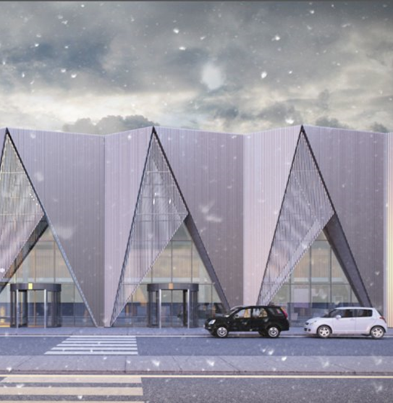
Et fantastisk prosjekt
Å bygge en ny stamrutelufthavn på «jomfruelig» mark er historisk
Prosjektet vil «prege» lokal-samfunnet på godt og vondt under gjennomføringen
Vi ønsker en god og åpen dialog - være lydhøre for innspill underveis
VI GLEDER OSS!

Slide 14
Agenda
Kort om Avinor
Status Ny lufthavn Mo i Rana
Spørsmål & svar

